Slide 1
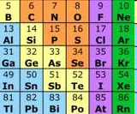
Az ón és az ólom

Slide 2
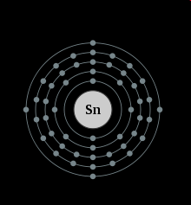
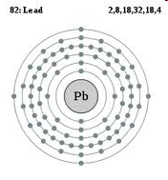
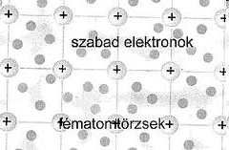
Atomszerkezet
Az ón:
50 proton
50 elektron
69 neutron
5 elektronhéj
4 vegyérték elektron
Az ólom
82 proton
82 elektron
125 neutron
6 elektronhéj
4 vegyérték elektron

Slide 3
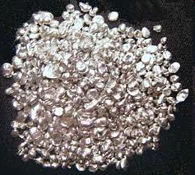
Az ón: fizikai tulajdonságok
Ezüstfehér
Jól megmunkálható
Nehézfém
Fehér ón szürke ón por
Ón-oxid réteg
Vegyületei nem
mérgezőek

Slide 4
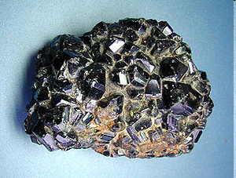
Kémiai tulajdonságok: ón
oxigénnel
Sn +O₂ = SnO₂
Az ón savakban és lúgokban egyaránt oldódik:
Amfoter elem

Slide 5
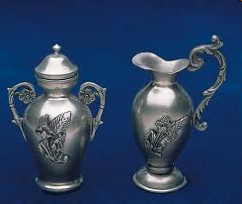
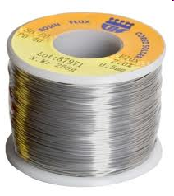
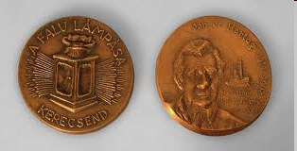
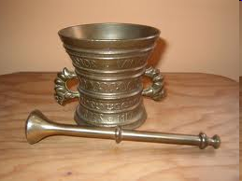
Felhasználás: ón
Használati tárgyak
Acéllemezek bevonása: fehér bádog
Konzervdobozok belső felülete
Ónötvözet: bronz
Lágyforrasz: ón és ólom ötvözete
(Forrasztóón)
Sztaniolpapír(régen)
Bronz: réz + ón

Slide 6
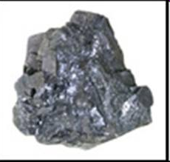
Ólom fizikai tulajdonságai:
Sötétszürke
Friss vágás mentén: ezüstfényű
Jól hengerelhető
Korrózióálló
Nehézfém
Lágy
Op. alacsony
Könnyen önthető

Slide 7
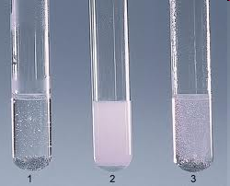
Ólom kémiai tulajdonságai:
Az ólom reakciókészsége nagyobb mint az óné: híg savakban is oldódik.
Vegyületei mérgezőek
Vízvezeték csövei ólomból készültek
szénsav oldja

Slide 8
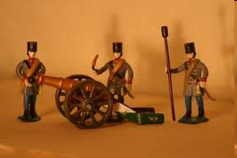
Felhasználás: ólom
Kábelek burkolatai
Akkumulátorok lemezei
Ötvözetei: sörét, csapágyfém
Sugárvédelem ( röntgen, atomreaktor)
Festék, cserépedénymáz (mérgező)

Slide 9
Egészségvédelem: ólom
Az ólomvegyületek okozta mérgezés eredménye:
Idegrendszer romlása
Reflexek romlása
Memória romlás
Koncentrációkésség gyengül
Vérszegénység
Érszűkület
Magas vérnyomás
Keringési zavar
Agresszió
A mérgezés első tünetei:
Étvágytalanság
Gyengeség
Fejfájás
Idegesség
Remegés
Hányás
Bélgörcsök
Veseelégtelenség
Magatartási zavarok

Slide 10
Környezetvédelem: ólom
A benzinek adalékanyaga is tartalmazott ólmot, 1990-től tilos ilyen benzin használata hazánkban.
Az ólom vegyületei erősen mérgezőek, ezért minden ólomtartalmú tárgyat a használat után veszélyes hulladékként kell kezelni.
Nem szabad a kukába, konténerbe dobni.
Kijelölt gyűjtőhelyre kell vinni a gépkocsik akkumulátorát, használt elemeket, más akkumulátorokat.
A savas esők segítik az ólom-vegyületek oldódását.

Slide 11
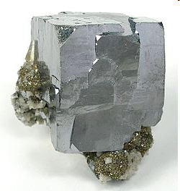
Az ólom érce
Az ólom érce a galenit, PbS
Gyönyörű a kristálya

